Slide 1
ONA TILI
8- sinf
MAVZU: GAPNING IKKINCHI DARAJALI BO‘LAKLARI YUZASIDAN TAHLIL
(77-dars)

Slide 2
BOSH BO‘LAKLAR
Ega
Kesim
Ikkinchi darajali bo‘laklar
Aniqlovchi
To‘ldiruvchi
Hol

Slide 3
TO‘LDIRUVCHI
kimni?
nimada?
nimani?
qachon?
kimga?
kim (nima) bilan?
nimaga?
kim (nima) uchun?
kimda?

Slide 4
HOL
Qanday?
qanday qilib?
qayerdan?
qay tarzda?
qachon?
qayerda?
nega?
qayerga?
nima uchun?

Slide 5
ANIQLOVCHI
qanday?
kimning?
qaysi?
nimaning?
nechanchi?
qayerning?
qancha?
nechta?

Slide 6
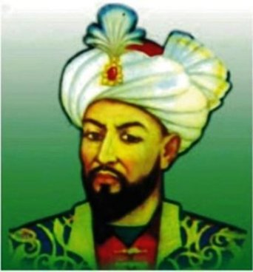
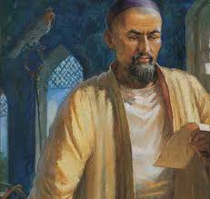
149-mashq
MIRZO ULUG‘BEK
ALI QUSHCHI

Slide 7
159-mashq
Berilgan so‘zlar | Matndagi sinonimlari
istiqomat qilmoq | yashovchi- qaysi?
buyuk | dunyoga dong‘i ketgan – qaysi?
muhtaram | ulug‘ – qanday?

Slide 8
151-topshiriq
Ulug‘bekning shogirdi matnining xulosasi:
Ilm va ma’rifat homiysining zakovati.

Slide 9
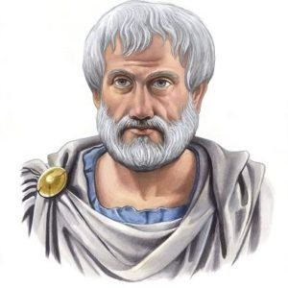
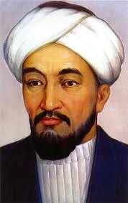
152-topshiriq
ARASTU
FAROBIY

Slide 10
152-topshiriq
Kamtarlik ulug‘ fazilat
Bir kuni Farobiydan so‘radilar:
– Kimning bilimi kuchliroq: senikimi yo Arastunikimi?
Farobiy shunday javob qaytardi:
– Men o‘sha zamonda yashab, u bilan uchrashganimda va uning qo‘lida tahsil olganimda edi, uning eng yaxshi shogirdlari safidan joy olgan bo‘lardim.

Slide 11
153-topshiriq
Bir kuni Farobiydan so‘radilar:
– Kimning bilimi kuchliroq: senikimi yo Arastunikimi?
Farobiy shunday javob qaytardi:
Berilgan gap tarkibidagi to‘ldiruvchi
Vositali to‘ldiruvchi
Farobiydan – kimdan?

Slide 12
153-topshiriq
Farobiy shunday javob qaytardi:
– Men o‘sha zamonda yashab, u bilan uchrashganimda va uning qo‘lida tahsil olganimda edi, uning eng yaxshi shogirdlari safidan joy olgan bo‘lardim.
Vositali to‘ldiruvchi
u bilan – kim bilan?

Slide 13
MUSTAQIL BAJARISH UCHUN TOPSHIRIQ:
154-topshiriq. “Ulug‘bekning shogirdi” matnidagi ajratilgan so‘zlarning ma’nosini aniqlang va lug‘at daftaringizga ko‘chiring hamda sintaktik tahlil qiling.

